Slide 1

第三章 化学动力学基础
第一节 化学反应速率
第二节 影响化学反应速率的因素 (浓度c、温度T、催化剂)
第三节 反应历程简介
第四节 反应速率理论

Slide 2
本章要求
1、掌握r_{反}概念、反应级数、活化能（了解）；
熟悉碰撞理论和过渡态理论；
了解反应机理的简单推导方法；
2、掌握c、T对化学反应速率的影响规律和相关计算(重点一级反应和Arrhenius方程式)。

Slide 3
研究化学反应经常遇到的问题是：
1、某个未知反应在一定条件下能否自发进行——Δ_{r}G_{m}判据，反应的方向和程度如何—— 化学平衡问题；
2、反应是吸热还是放热———— 热化学(Δ_{r}H_{m})
3、反应进行的快慢 ——反应速率问题，反应是如何进行的 —— 反应的真实途径属于反应机理问题 。

Slide 4
3-1 化学反应速率
3-1-1 概述
化学反应有快有慢
快——爆炸反应，中和反应，离子反应；
慢—— 金属腐蚀，橡胶、塑料老化，有机反应。
Scientifically speaking, life is nothing but a series
of chemical reactions…(accelerate/decelerate the process
---long/short)

Slide 5
反应趋势的大小(Δ_{r}G_{m})、反应程度的高低(K^{Θ})与反应的快慢没有关系：也就是说，反应的Δ_{r}G_{m}越负或K^{Θ}值越大，反应速率不一定越快。
热力学和动力学是两个完全不同的两个方面。
研究控制化学反应速率在工业生产和实际生活中具有重要意义。如金属的防腐、食物的防腐防霉、化工产品的合成、人体的衰老等方面。

Slide 6
3-1-2 平均速率和瞬时速率
化学反应的平均速率——通常以单位时间(Δt)内某一反应物物质的量的减少或生成物物质的量的增加来表示。
r = ︱Δn_{B} / Δt︱
对于封闭系统体积一定的情况下，可用浓度来代替：
r = ︱Δc_{B} / Δt︱
速率不管大小，总是取正值。

Slide 7
例
反应 2N₂O₅ → 4NO₂ + O₂
开始浓度/(mol·L⁻¹) 2.10 0 0
100秒浓度/(mol·L⁻¹) 1.95 0.30 0.075
r(N₂O₅) =
1.5×10⁻³ mol·L⁻¹·s⁻¹
r(NO₂) =
3.0×10⁻³ mol·L⁻¹·s⁻¹
r(O₂) =
7.5×10⁻⁴ mol·L⁻¹·s⁻¹

Slide 8
用不同物质来表示的反应速率的数值是不同的，而实际上，同一化学反应的速率应该相同——只有一个值。
由于r(N₂O₅) : r(NO₂) : r(O₂) = 2 : 4 : 1，速率比刚好等于反应式中相应物质分子式前的系数比。
化学速率的新定义: 单位体积内反应进行程度(反应进度ξ)随时间的变化率。

Slide 9
如前面的反应 2N₂O₅ → 4NO₂ + O₂
反应的平均速率计算为：
同一化学反应的速率相同——只有一个值：
7.5×10⁻⁴ mol·L⁻¹·s⁻¹
特点：用反应进度来表示的反应速率的值与物种无关; 但与计量系数有关，所以在表示反应速率时，必须写明相应的化学计量方程式。

Slide 10
反应的瞬时速率
物理意义：用c ( N₂O₅ ) – t 作图，则曲线上对应于横坐标某t的一点作切线，此切线的斜率的负值就是该t时的瞬时速率。
在数学上，这种切线的斜率叫做曲线上某切点A的变化率，所以，瞬时速率又称为浓度随时间的变化率

Slide 11
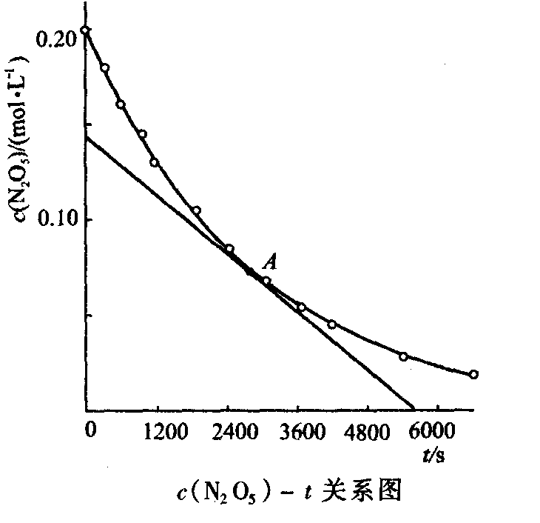

Slide 12
3-2 影响化学反应速率的因素——c、T、催化剂
条件不同，反应速率不同。即使对同一反应，不同的浓度、压力、温度以及是否使用催化剂，反应速率都不尽相同。现分别讨论如下：
3-2-1 浓度对化学反应速率的影响
在高中，我们已经很熟悉浓度对反应速率的定性结论——反应物浓度越大, 反应速率越快。

Slide 13
In most simple cases, increasing the concentration of the reactants increases the speed of the reaction.
However, if the reaction is complex and has a complex mechanism (series of steps in the reaction), this may not be the case.
In fact, determining the concentration effect on the rate of reaction can give you clues as to which reactant is involved in the rate-determining step of the mechanism. (this information can then be used to help figure out the reaction mechanism.)

Slide 14
早在1850年，Wilhelmy通过实验方法确定了——蔗糖(saccharose or cane sugar)在H⁺催化下水解成葡萄糖和果糖的定量方程式：
称为速率方程式(rate equation)

Slide 15
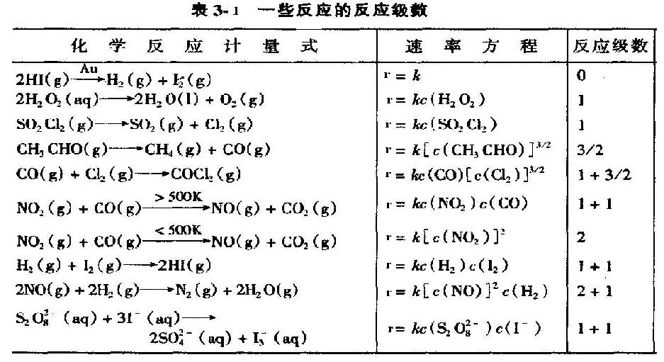

Slide 16
不同的化学反应有不同的速率方程式——见上表，即使表面上是同一类型的反应，通过实验测定的速率方程式可能相差甚远。
一、速率方程式的反应级数和速率常数
对于某一反应
aA + bB → cC + dD
反应的速率方程式可表示为
r = k {c (A)} ^{α} {c (B)}^{β}
注意: 对于大多数化学反应，α、β与a、b没有关系！

Slide 17
(i) r为瞬时速率；
(ii) 式中各浓度项的指数和(α+β)为反应的反应级数；可取0、正整数、分数、负数；α、β的值由实验测定——见表
如何在实验中确定(α+β)？，有时可以使某反应物的浓度特大，或在反应过程中某反应物的浓度实际变化不大，这时可作近似处理——视此反应物的浓度为常数，这样就可以降低反应级数，使问题简化。

Slide 18
(iii) k (小写) 被称为速率系数，单位由反应速率方程式确定，k值越大，给定条件下的反应速率 r 越大;
但应该注意
1）对于反应级数不同的反应，来比较速率系数k的大小是没有意义的——就像体积和长度不能对比一样。
2）对于同一反应，k是温度的函数，与反应物浓度、分压无关---可以与标准平衡常数K^{Θ}联系起来！

Slide 19
二、通过实验数据来建立速率方程式
具体的实验方法有多种，将在物理化学课程学到。
1、通过反应物浓度随时间的变化规律（还可以作图方法确定，见表3-4）——对于反应级数小(即简单的反应级数，0级、一、二级)的反应很容易判断。
2、初始速率法——通过实验，获得多种不同初始浓度下的初始速率，从而比较得到速率方程式的方法。
初始速率对于动力学研究有重要意义：
①是反应的最大速率；
②反应刚刚开始，生成物浓度小到可以忽略，排除了生成物和副反应产物对反应速率的影响。

Slide 20
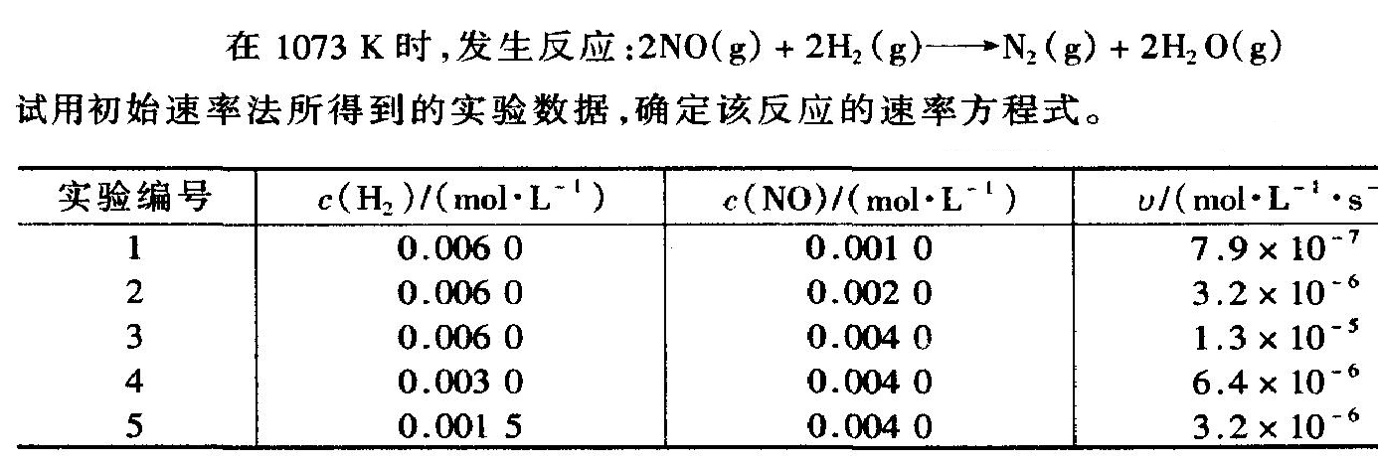
例题
不难确定上述反应的速率方程式：
r = k {c (H₂)} ¹ {c (NO)}²
通过上述反应的速率方程式和实验数据，很容易求出速率常数 k 值。

Slide 21
3、通过速率系数的单位（参考表3-3），也能判断出一些反应级数小的反应速率方程式。
三、利用速率方程式进行计算
一级反应的速率方程式的通式为：
r = k {c (A)}
令 t=0时，对应的浓度为 c ₀
t=t时，对应的浓度为 c _{t}

Slide 22
这就是一级反应速率方程式的定量计算式。
一级反应的特征：
1) 若对lnc_{t}- t 作图，可得一条直线(参考表3-4) ，直线的斜率为-k；

Slide 23
当 c_{t} = 0.5 c₀ 时，反应所需的时间我们称之为半衰期，用t_{1/2}来表示：
2)半衰期与反应物的初始浓度无关，这是一级反应的重要特征之一。

Slide 24
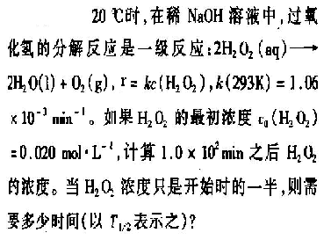
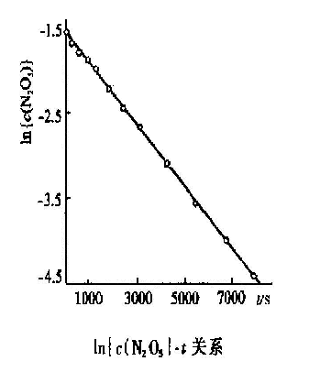
例题1
ln(c_{t} / c₀) = – kt
直接套两公式

Slide 26
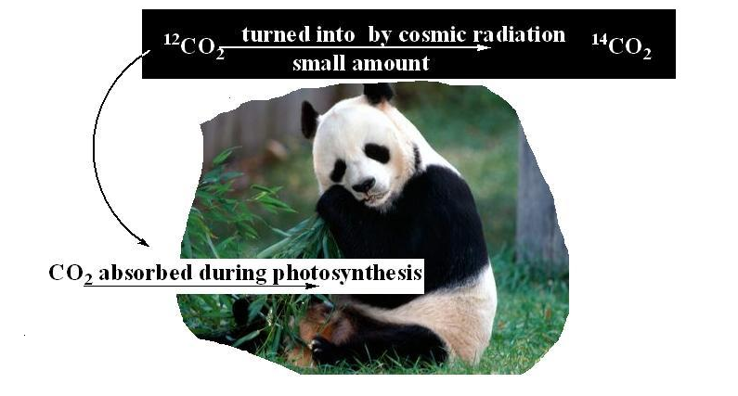

Slide 27
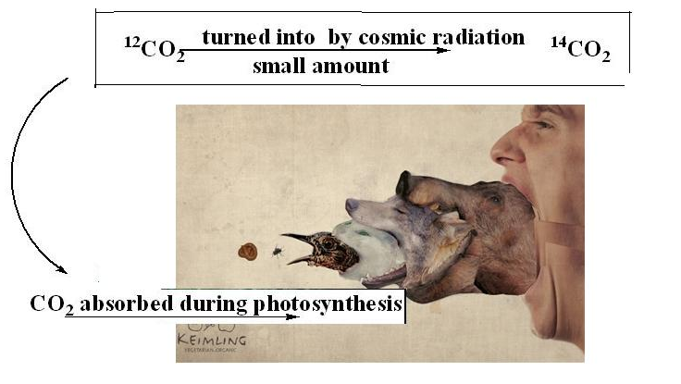

Slide 28
碳-14半衰期为5720年（一级反应），今测得北京周口店出土的某动物骨化石中的¹⁴C/¹²C比值是当今活着生物的0.109倍，计算该化石距今多久？
例题2

Slide 29
3-2-2 温度对化学反应速率的影响
大多数化学反应，温度升高，反应速率增大
经验规则：对于同一反应，反应温度每升高10K, 反应速率或反应速率常数通常增大2-4倍——定量计算的结论。

Slide 30
Arrhenius方程式：
exponential指数函数
or
k = A exp(–Ea/RT)
对于大多数反应来说，在一定的温度区间内可以近似为：指前因子A和活化能E_{a}的值与温度无关！

Slide 31
以lnk — 1/T 作图，可得到一条直线，直线的斜率和截距分别可以求出指前因子A和活化能E_{a}的值。
上述公式的变化形式有（一）：
利用表3-5任意两组数据，也可以计算反应的指前因子A和活化能E_{a}的值。

Slide 32
变化形式有（二）：
lnk₁ = －E_{a1}/(RT) + lnA
lnk₂= －E_{a2}/(RT) + lnA
ln(k₂/k₁) = (E_{a1}－E_{a2})/(RT)
两种变化形式都可以自己导出

Slide 33
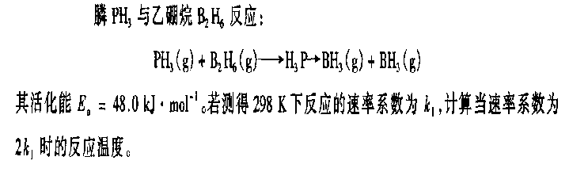
例题1
例题2
某反应在温度500K时的活化能为100kJ•mol⁻¹，使用催化剂后（温度不变）的活化能为60kJ•mol⁻¹，使用催化剂后的反应速率增大到原来的多少倍？(1500)

Slide 34
3-3 反应历程简介
化学反应就反应机理(——化学反应的微观过程)来分可分为两种：
1、元反应——反应物一步就直接转变为产物的反应，机理中的每步反应都是一个（基）元反应。如：
2NO₂→ 2NO + O₂
NO₂ + CO →NO + CO₂
这类数量少的反应速率方程式符合：

Slide 35
质量作用定律 —— 在一定温度下，其反应速率与各反应物浓度幂的乘积成正比，也就是：
对于反应： aA + bB → cC + dD
r ∝{c (A) }ª {c (B) }^{b}
r = k {c (A) }ª {c (B) }^{b}
注：质量作用定律只适用元反应，即元反应的反应分子数就是它的反应级数。

Slide 36
大多数化学反应属于：
2、复合反应（非元反应）：反应物经过若干步(若干个基元反应步骤)才转变为产物。
如 2NO + 2H₂ → N₂ + 2H₂O
① 2NO + H₂→N₂+ H₂O₂
② H₂O₂ + H₂ → 2H₂O
又如 H₂ + I₂(g) → 2HI
① I₂(g) → 2I(g)
② H₂ + 2I(g) → 2HI(g)

Slide 37
复合反应的速率方程式就不符合质量作用定律，如：
C₂H₄Br₂ + 3KI → C₂H₄ + 2KBr + KI₃
实验测得
r = k c(C₂H₄Br₂) · c(KI)
而不是 r = k {c(C₂H₄Br₂)} · {c(KI)}³
为什么？因为反应实际上可分三步进行:
① C₂H₄Br₂+KI→C₂H₄+KBr+I+Br (慢反应)
② KI + Br → I + KBr
③ KI + 2I → KI₃
其中①反应——慢反应决定了整个反应的反应速率

Slide 38
注：写反应速率方程式时，溶剂、纯固体、纯液体不列人速率方程中。
通过反应机理，可以推导出相对简单的实验速率方程式——速控步骤+平衡假设和稳态近似法来推导（速率方程表达式中不能用中间物来表示）。
总结：1）中间物只出现在一个元反应中时(慢反应—速控步不算)，要考虑逆反应；2）若中间物出现在二个或多个元反应中，则不用考虑逆反应。

Slide 39
二氧化氮被臭氧氧化生成五氧化二氮的反应机理如下：
写出（a）总反应方程式 ；总反应的速率方程式 ；中间产物为 。
（b）假设反应机理(2)是速控步骤，则速率方程式可表示为 。

Slide 40
3-4 反应速率两理论(适合元反应)
3-4-1 分子碰撞理论
1918年，Lewis运用分子运动论的成果，提出此理论：
1、反应物分子 (或原子、离子) 之间必须相互碰撞，才有可能发生化学反应。
2、T一定，反应物分子的能量并不相同（有高低）。所以他们之间并不是每一次碰撞都能发生反应（绝大多数碰撞是无效的弹性碰撞，不能发生反应）。
3、只有少数或极少数分子碰撞时能发生反应 —— 对应的名称分别叫有效碰撞、活化分子

Slide 41
4、理论还进一步指出，反应物分子除必须有足够的最低能量外，还要按一定的方向相互碰撞，才能发生有效碰撞。
后来，活化能被定义为：活化分子具有的平均能量(E * )与反应物分子的平均能量(E_{k})之差：（见图3-5）
E_{a} = E * - E_{k}
E_{a}值一般通过实验来测定，
注：E *不是E_{c}——活化分子的最低能量（图3-5）

Slide 42
3-4-2 过渡态理论（活化配合物理论）
化学反应不是通过反应物分子之间简单碰撞就能完成的，而是要经过一个中间的过渡状态（transit state），即首先形成一种活化配合物(activated complex)，然后再分解为产物。
A + BC →[A…B…C] →AB + C
脚踩两只船的女/男友？have a foot on both camps or boats(a two-timer).

Slide 43
过渡态
E
E_{正}
E_{逆}
反应物
∆_{r} H _{m}
生成物
反应进程
可逆反应： ∆_{r} H_{m} = E_{正}-E_{逆}
正反应： 吸热 ∆_{r} H_{m} > 0, E_{正} > E_{逆}
放热 ∆_{r} H_{m} < 0, E_{正} ＜ E_{逆}

Slide 44
3-2-3 催化剂对化学反应速率的影响
催化剂: 少量存在就能显著改变反应速率,而本身反应前后组成、质量和化学性质基本不变的物质。分为：
（i）正催化剂——能加快反应速率的催化剂；通常在工业生产、实验室中使用的多。
（ii）负催化剂——能减缓反应速率的催化剂。如: 防止橡胶、塑料老化的防老剂。
通常所说的催化剂是指正催化剂。
催化剂的最主要特征

Slide 45
能与反应物形成一种活化配合物，使活化能降低，也就是说催化剂参与了反应，改变了反应途径(机理)。这就是催化剂能显著增大反应速率（包括v_{正}、v_{逆}）的原因，例子见图片。
非催化活化配合物
E
E_{b}
催化活化配合物
E _{b}′
反应物
∆_{r}H_{m}
生成物
反应进程

Slide 46
影响反应速率的其他因素
光、高能射线、超声波、
电场、磁场等。
本章习题P₆₂₋₆₄
3、5、9、10—可以不作图、11

